Slide 1


Slide 2

Zo gebruik je deze PowerPoint
Deze PowerPoint kan je gebruiken voor jouw spreekbeurt. Vul de PowerPoint met informatie die jij belangrijk vindt. Je kan zelf kiezen welke sheets je gebruikt en in welke volgorde. Sommige sheets (bijvoorbeeld deze waarin je tekst kan zetten) kan je ook meerdere keren gebruiken. De sheets die je niet wilt gebruiken kan je verwijderen. Aan het eind van de PowerPoint vind je nog een sheet die helemaal leeg is. Die kan je zo vaak als je wilt kopiëren en maken zoals jij het mooi vindt.
Heel veel succes!

Slide 3
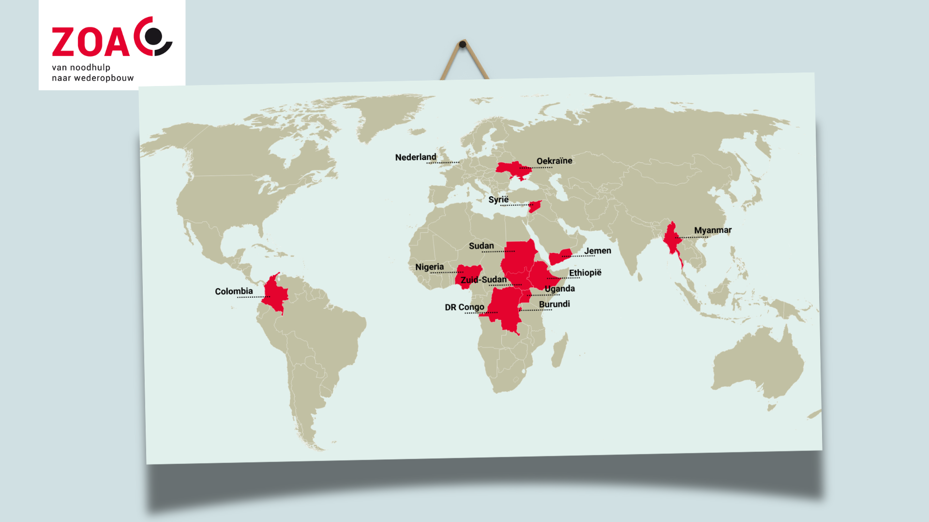

Slide 4

Hier kan je een titel neerzetten
Hier kan je zelf tekst typen
Hier kan je zelf tekst typen
Hier kan je zelf tekst typen
Hier kan je zelf tekst typen

Slide 5


Slide 6

Hier kan je een titel neerzetten
Hier kan je zelf tekst typen
Hier kan je zelf tekst typen
Hier kan je zelf tekst typen
Hier kan je zelf tekst typen

Slide 7


Slide 8

Hier kan je een titel neerzetten
Hier kan je zelf tekst typen
Hier kan je zelf tekst typen
Hier kan je zelf tekst typen
Hier kan je zelf tekst typen

Slide 9

Deze sheet kan je helemaal aanpassen naar hoe jij het mooi of fijn vindt.

Slide 10

Deze sheet kan je helemaal aanpassen naar hoe jij het mooi of fijn vindt.

